Slide 1
Deelcontext 3
De hereniging van Duitsland
1961 - 1991

Slide 2
Wat verklaart de hereniging van de beide Duitslanden en hun succesvolle integratie in Europa (1961-1991)?

Slide 3
Bijpassende KA’s
45 De verdeling van de wereld in twee ideologische blokken in de greep van een wapenwedloop en de daaruit voortvloeiende dreiging van een atoomoorlog 47 De eenwording van Europa 48 De toenemende westerse welvaart die vanaf de jaren 60 van de 20e eeuw aanleiding gaf tot ingrijpende sociaal-culturele veranderingsprocessen

Slide 4
Cubacrisis 1962
Wat: Meest hevige conflict tussen de Sovjetunie en de Verenigde Staten.
Waarom: Cuba was eerder communistisch geworden en daardoor een bondgenoot van de SU. In het geheim liet de SU raketbases inrichten op Cuba gericht tegen de VS. De VS vond dit een grote provocatie en eiste dat er geen raketten kwamen en dat de bases werden ontmanteld. Het leidde bijna tot een nucleaire oorlog.
Wanneer: 1962-1963
https://nos.nl/artikel/2449318-60-jaar-na-cubacrisis-is-helft-nederlanders-weer-bang-voor-russische-bom
Schooltv: High Speed History - Wat was de Cubacrisis?

Slide 5
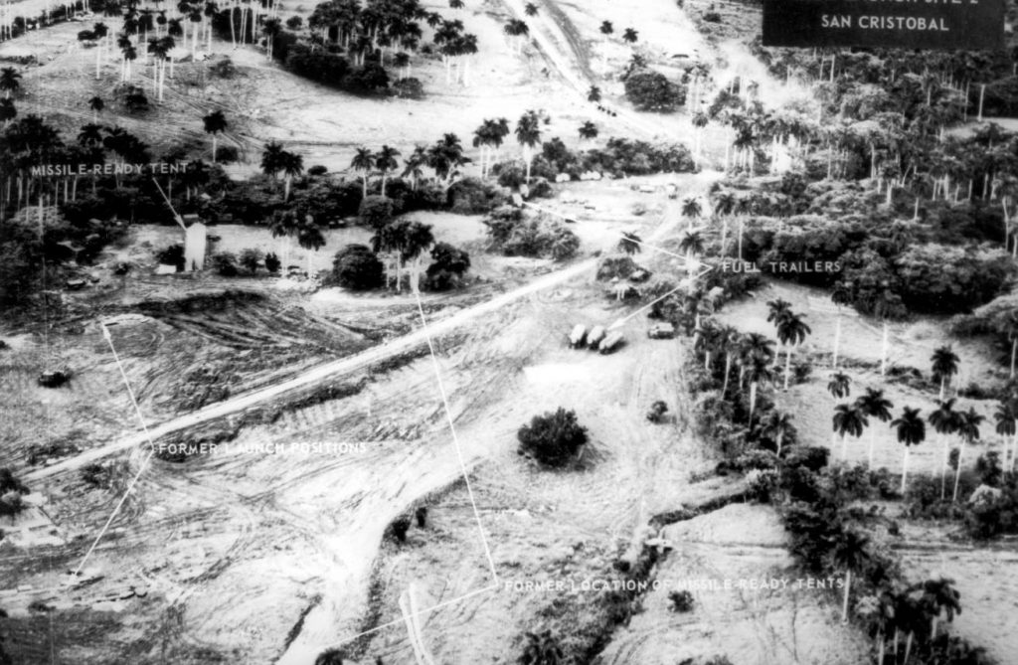
Cubacrisis – Spionagefoto van de lanceerinrichtingen op Cuba genomen op 1 november 1962 (Publiek Domein – wiki)

Slide 6
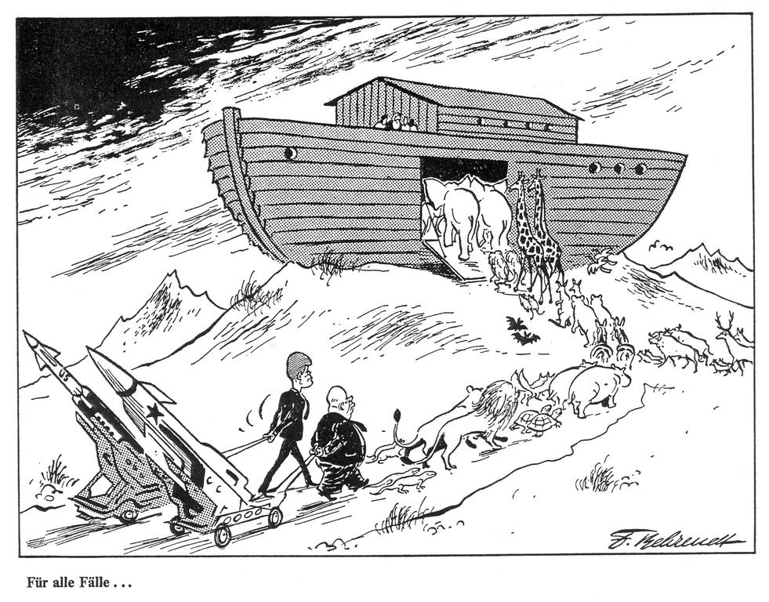
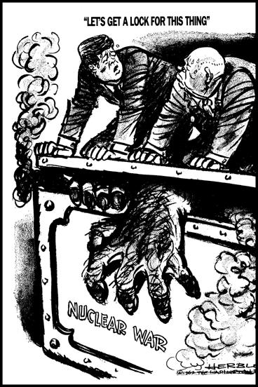
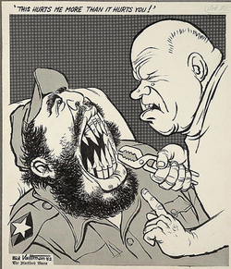
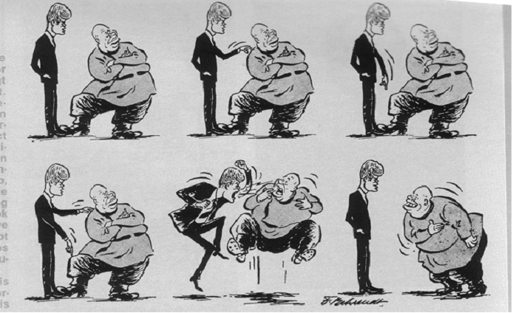
Cubacrisis in satire / spotprent (WEST)

Slide 7
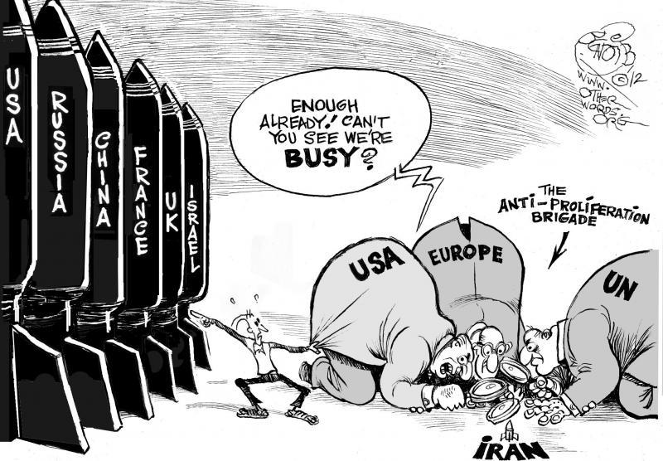
De wapenwedloop in een huidig perspectief

Slide 8
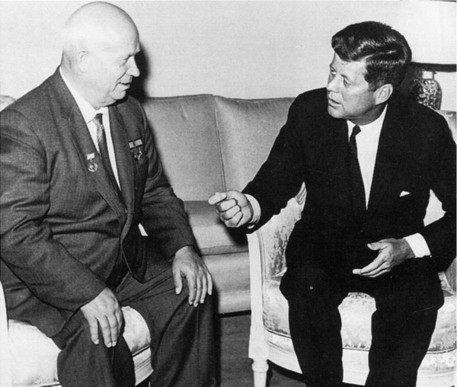
Cubacrisis: hoogtepunt in de Koude Oorlog, en daarna? Détente 1963 - 1979
Dit niet meer! Laten we een hotline aanleggen, dan kunnen we elkaar bellen als er weer een crisis is.
We starten ook met onderhandelingen over het terugdringen van het aantal atoomwapens
Continuïteit: de invloedsferen blijven bestaan: ‘oost is oost, west is west’.
Verandering: Begin van periode van ontspanning tussen VS en SU (détente) tot 1979 (totdat SU Afghanistan binnenvalt)

Slide 9
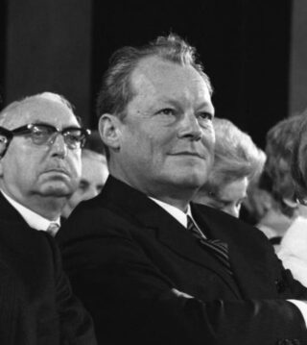
Willy Brandt
Bondskanselier van de BRD van
1969 – 1974
Was eerder burgemeester van West-Berlijn.
Voerde een Ostpolitik: een politiek die was gericht op verzoening met Oost-Europese landen (w.o. Polen) en DDR.
Zorgde voor erkenning van de DDR (1972) in de hoop dat de DDR meer vrijheden zou toelaten tot zijn burgers; en hoopte op lange termijn tot hereniging.
Zorgde voor verschillende verdragen tussen BRD en DDR en tussen BRD en SU.

Slide 10
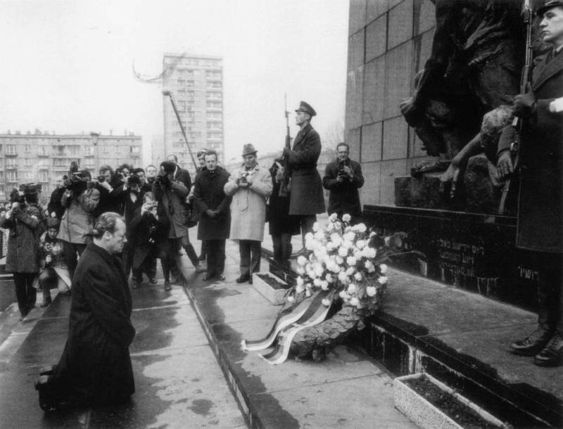
Willy Brandt legt een krans bij een herdenkingsmonument over de opstand in de Joodse getto van Warschau. Onverwachts brengt Brandt een knieval.
Deze daad met had heel veel politieke symbolische waarde.
Kun jij uitleggen waarom?
1970: Der Kniefall von Warschau - YouTube

Slide 11
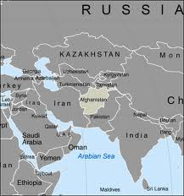
1979 inval Sovjet Unie in Afghanistan
= EINDE détente-periode
http://nos.nl/video/495815-begin-sovjetterugtrekking-afghanistan.html

Slide 12
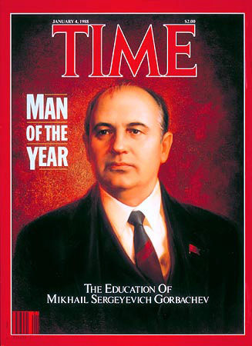
1985: Gorbatsjov visie: Glasnost en Perestrojka
In het westen wordt Gorbatsjov geëerd, hoe zal er in de Sovjetunie gereageerd zijn?
Perestrojka: economische hervormingen (beperkte vorm van vrije markteconomie werd toegelaten) Glasnost: vrijheid & openheid (mensen mochten hun mening geven)
Toenadering met het westen
Doet afstand van Brezjnevdoctrine
https://www.youtube.com/watch?v=kM8i5u6iiVk
https://nos.nl/nieuwsuur/video/2442796-hoe-denken-de-russen-nu-over-oud-sovjetleider-gorbatsjov

Slide 13
Wat is eigenlijk de Brezjnevdoctrine?
In 1968 was er een grote opstand in Tsjechoslowakije; ook wel bekend als de ‘Praagse Lente’. In deze opstand liet de toenmalige leider van TS meer democratie toe. Deze opstand - in een satellietstaat van de SU - werd door de SU met inzet van leger keihard neergeslagen. De SU was bang voor meer opstanden in andere communistische landen en zag het als een bedreiging voor het communisme.
Om de opstand neer te slaan werd de Brezjnevdoctrine afgekondigd: het Warschaupact (lees SU) mag ingrijpen in landen van het Warschaupact als zich er in zo’n land democratische (westerse) ontwikkelingen voordoen.

Slide 14
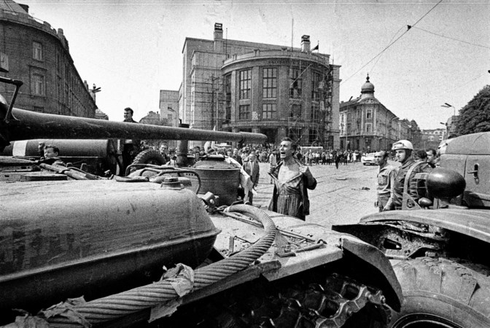
Door toedoen van de Brezjnevdoctine wordt een opstand in Tsjechoslowakije - een roep om meer democratie - keihard neergeslagen door Sovjettanks.

Slide 15
Politiek van Gorbatsjov had onbedoelde gevolgen 1985 - 1991
Verzet in polen en Hongarije (1989)
Hongarije opende de grens met Oostenrijk → SU greep niet in → meer protest en verzet tegen communisme in andere Oostbloklanden.
De trein naar de vrijheid (Deel 1) - Andere Tijden
Verzet in de DDR → Val van de Berlijnse muur in november 1989
1990 DDR wordt opgeheven en wordt samengevoegd met de BRD: Duitsland is herenigd
1991 Gorbatsjov wordt gedwongen om af te treden; Sovjetunie wordt opgeheven. Rusland gaat als zelfstandige (kapitalistische / ‘democratische’ republiek verder)

Slide 16
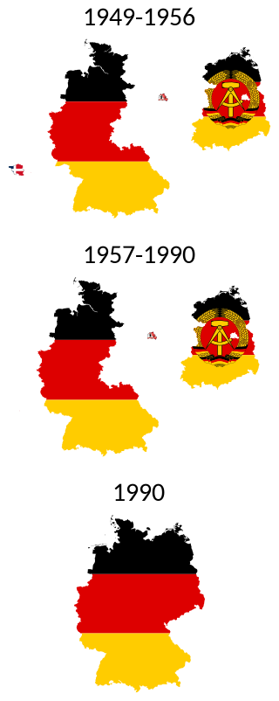
Duitse hereniging 1990
Buitenlandse problemen
Andere westerse landen waren argwanend voor een herenigd Duitsland (NL, GB en met name FR): bang voor economische en politieke dominantie.
FR en DU maakten een deal: herenigd Duitsland in ruil voor gemeenschappelijke munt (euro) (was wens van FR) + akkoord van uitbreiding van de EU met voormalige Oostbloklanden.

Slide 17
Duitse hereniging 1990
Binnenlandse problemen
Grote economische, politieke en culturele verschillen tussen West-Duitsers en Oost-Duitsers.
Ostalgie – Wikipedia
Sterk toegenomen immigratie vanuit o.a. niet Westerse landen.
Veel verzet / protest (ook neonazi's)
https://www.youtube.com/watch?v=ZBtcacPei5M 28 min 1990 Stasi

Slide 18
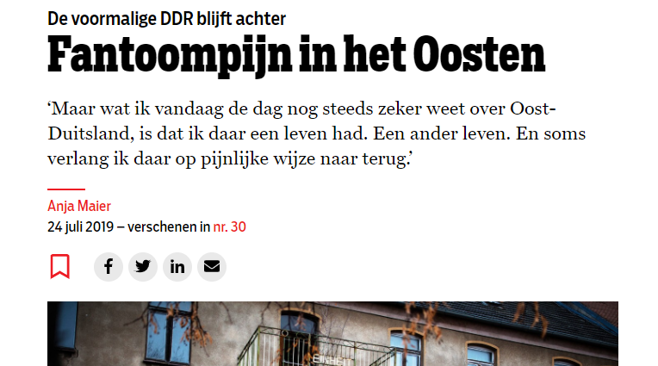
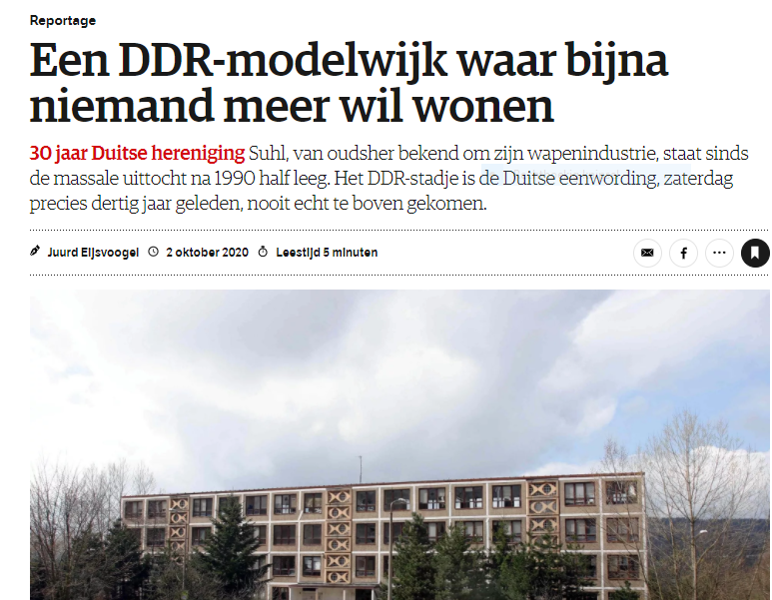
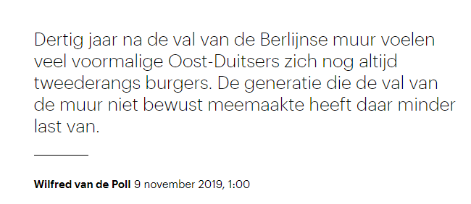
Binnenlandse issues in Duitsland

Slide 19
